Slide 1
3. Técnicas de validación
Fecha:

Slide 2
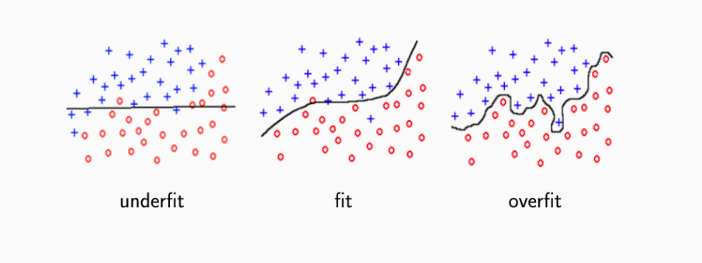
Overfitting
El objetivo es obtener un clasificador robusto y generalizable.

Slide 3
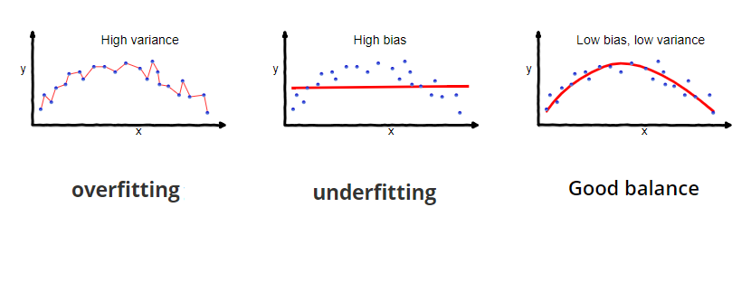
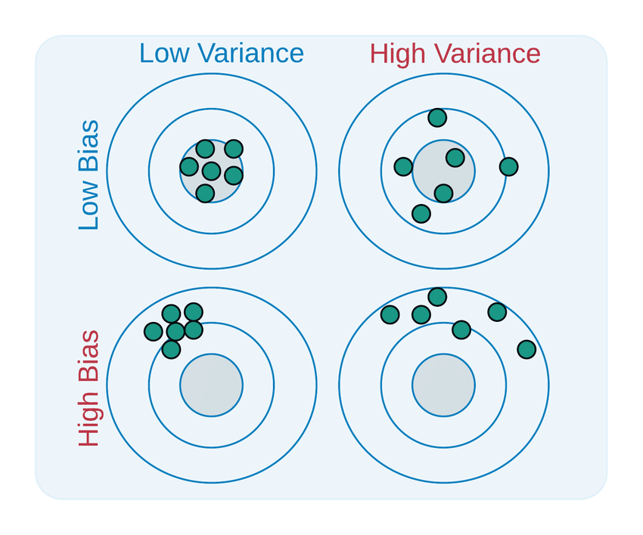
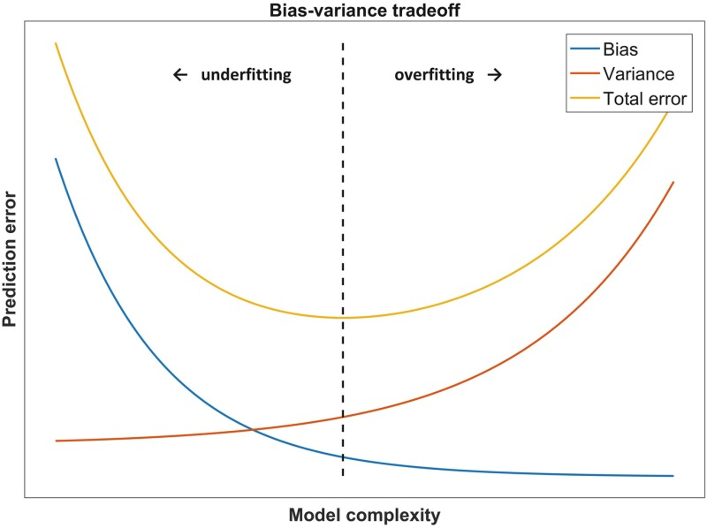
variance bias tradeoff
¿Qué modelo es mejor?

Slide 4
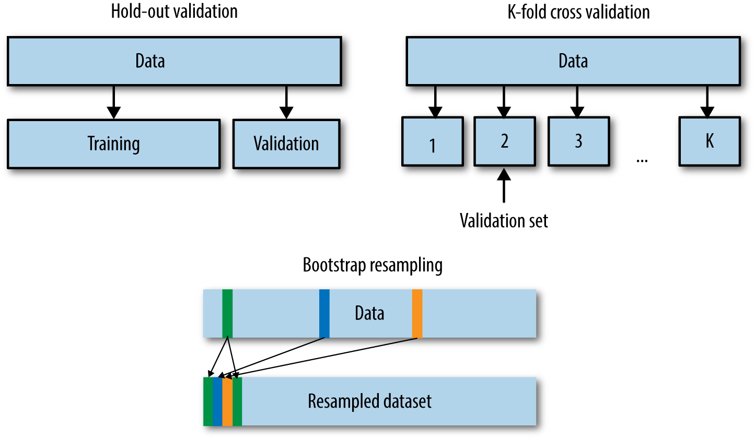
Hold out Validation
Dado un dataset se particiona aleatoriamente en dos conjuntos independientes:
Train set: Para la construcción del modelo estadístico, i.e. construcción del clasificador, (e.g. ⅔ del conjunto de datos).
Test set: Se utiliza para la estimación de la precisión del clasificador entrenado, (e.g. ⅓ del conjunto de datos).

Slide 5
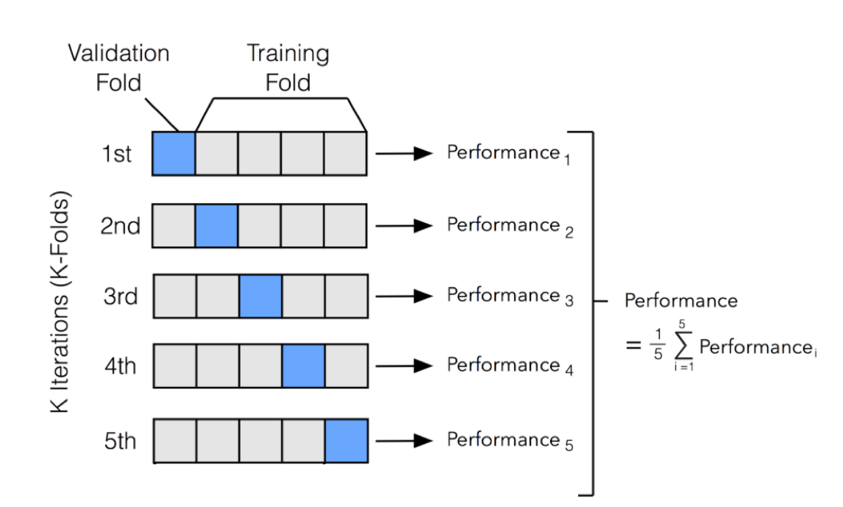
k-fold cross validation
El conjunto de entrenamiento es dividido aleatoriamente en k subconjuntos de igual tamaño.
El clasificador es entrenado k veces, cada vez con un diferente conjunto de prueba.
El desempeño del clasificador es la media de los k pliegues.

Slide 6
Leave-one-out validation
Se trata de una variante del k-cross fold validation, donde k=n, n es el número total de muestras en el dataset.
Se realizan n experimentos usando n-1 muestras como entrenamiento y el restante como prueba.
Es muy costoso computacionalmente.

Slide 7
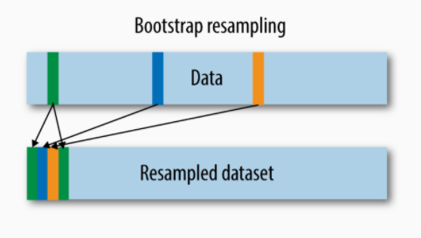
Bootstrap aggregation (bagging)
Es un tipo de re-muestreo aleatorio con reemplazo.
Para un conjunto de entrenamiento T de tamaño n, se generan m nuevos conjuntos de entrenamiento T’, cada uno de tamaño n’<n a través del muestreo de uniforme de T.
Como consecuencia del remuestreo se pueden tener entradas repetidas.
Se entrenan los m modelos estadísticos (clasificadores o regresores), finalmente los modelos son combinados por promediando o por votando.

